Slide 1
To Διάταγμα των Μεδιολάνων.
Η απελευθέρωση της χριστιανικής πίστης στη Ρωμαϊκή Αυτοκρατορία.

Slide 2
Στις αρχές του 4^{ου} αιώνα η ρωμαϊκή αυτοκρατορία είναι διαιρεμένη σε 4 διοικήσεις.

Slide 3
Η εξουσία μοιράζεται ανάμεσα σε 4 στρατηγούς: Κωνσταντίνος, Μαξέντιος, Λικίνιος, Διοκλητιανός.

Slide 4
O Κωνσταντίνος γίνεται Αύγουστος στη Δύση, ενώ προσπαθεί να επεκτείνει την εξουσία του.

Slide 5
H κρίσιμη μάχη για την επικράτησή του στη Δύση θα δοθεί έξω από τη Ρώμη, στη Μουλβία Γέφυρα.

Slide 6
Πριν την κρίσιμη μάχη, βλέπει ένα όραμα στον ουρανό: τον Σταυρό του Χριστού και την επιγραφή «εν τούτω νίκα»

Slide 7
Το ερμηνεύει ως υποστήριξη της προσπάθειάς του από το Θεό.

Slide 8
Υιοθετεί το Σταυρό ως σύμβολό του και διατάσσει όλοι οι στρατιώτες του να Τον φέρουν στις ασπίδες τους.

Slide 9
Oι λεγεώνες του Μαξέντιου θα προσπαθήσουν να εμποδίσουν τον Κωνσταντίνο στη Μουλβία Γέφυρα.

Slide 10
Στις 28 Οκτωβρίου του 312 μ.Χ. γίνεται η τελική σύγκρουση ανάμεσα στις δυο πλευρές.

Slide 11
Οι λεγεώνες του Κωνσταντίνου νικούν, ο ίδιος γίνεται ο μοναδικός κυρίαρχος του δυτικού τμήματος της Αυτοκρατορίας.

Slide 12
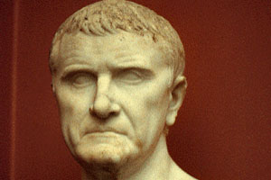
Το Φεβρουάριο του 313 μ.Χ. συναντιούνται ο Κωνσταντίνος και ο Λικίνιος στα Μεδιόλανα (Μιλάνο)

Slide 13
Αποφασίζουν να τηρήσουν κοινή στάση έναντι των χριστιανών: --οι χριστιανοί θα σταματήσουν να διώκονται. -- θα αποκατασταθούν οι τιμωρίες εις βάρος χριστιανών. -- όλοι γενικά οι πολίτες της Αυτοκρατορίας θα απολαμβάνουν θρησκευτική ελευθερία.

Slide 14
Δεν πρόλαβαν να υπογράψουν επίσημο νομικό κείμενο, όμως οι αποφάσεις τους έγιναν σεβαστές και απ’ τους δυο. Οι αποφάσεις αυτές είναι το «Διάταγμα των Μεδιολάνων»

Slide 15
Δυο ιστορικοί, ο Ευσέβιος στα ελληνικά, και ο Λακτάνιος στα λατινικά, σώζουν κείμενο διαταγή που περιέχει τις αποφάσεις των Αυτοκρατόρων:
Cum feliciter tam ego quam Constantinus Augustus quam etiam ego Licinius Augustus apud Mediolanum convenissemus atque universa quae ad commoda et securitatem publicam pertinerent, in tractatu haberemus, haec inter cetera quae videbamus pluribus hominibus profutura, vel in primis ordinanda esse credidimus, quibus divinitatis reverentia continebatur, ut daremus et Christianis et omnibus liberam potestatem sequendi religionem quam quisque voluisset, quod quicquid est divinitatis in sede caelesti.

Slide 16
Όταν εγώ, ο Αύγουστος Κωνσταντίνος, κι εγώ, ο Αύγουστος Λικίνιος, με καλούς οιωνούς ήρθαμε στα Μεδιόλανα και συζητήσαμε όλα όσα αφορούν την ωφέλεια του δημοσίου, ανάμεσα στα άλλα μέτρα που κρίναμε ότι θα είναι επωφελή σ' όλους από πολλές απόψεις, αποφασίσαμε κατά πρώτο και κύριο λόγο να διατάξουμε να εξασφαλιστεί η τιμή και ο σεβασμός προς το Θείο, δηλαδή να δώσουμε και στους χριστιανούς και σ' όλους την ελευθερία να ακολουθήσουν όποια θρησκεία θέλουν, έτσι ώστε, όποια κι αν είναι η θεότητα και η ουράνια δύναμη, να μπορέσει να είναι ευμενής και σε μας τους ίδιους και στους υπηκόους μας…

Slide 17
Τα αίτια που οδήγησαν στο διάταγμα των Μεδιολάνων.
Πολιτικά αίτια.
Θρησκευτικά αίτια.
Μπορούμε να ανιχνεύσουμε και τις προσωπικές επιρροές του Μεγάλου Κωνσταντίνου.

Slide 18
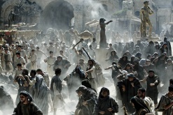
Πολιτικά αίτια:
Η ανάγκη για θρησκευτική γαλήνη στην Αυτοκρατορία, η οποία είχε ταραχτεί με τους συνεχείς διωγμούς, αλλά είχε και πολιτικές αναταράξεις.

Slide 19
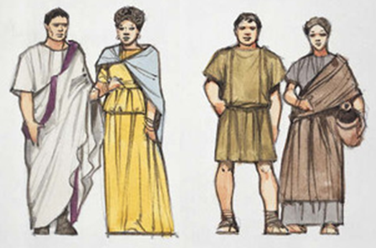
Ένα υπολογίσιμο μέρος των υπηκόων της αυτοκρατορίας ήταν χριστιανοί, σε όλα τα κοινωνικά και πολιτικά – οικονομικά στρώματα, ακόμα και στα ανώτερα.

Slide 20
Θρησκευτικά αίτια:
Καθώς οι χριστιανοί αναγνώριζαν ως «Κύριο» μόνο τον Ιησού Χριστό, η εξουσία αμύνονταν. Δεν υπήρχε πια η απόλυτη εξουσία, επομένως μπορούσαν απλώς να προσεύχονται υπέρ του αυτοκράτορα.
Οι διωγμοί ουσιαστικά δεν είχαν αποτέλεσμα, καθώς παρά τους συνεχείς διωγμούς και τα εκατομμύρια μαρτύρων, οι χριστιανοί αυξάνονταν.

Slide 21
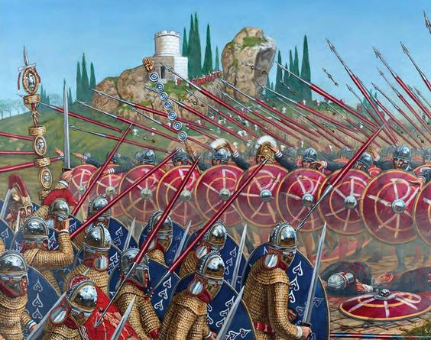
Προσωπικά αίτια για τη στάση του Μεγάλου Κωνσταντίνου:
Η νίκη του στη Μουλβία Γέφυρα επετεύχθη και χάρη στους χριστιανούς, οι οποίοι στρατολογήθηκαν από τον Κωνσταντίνο. Ο Σταυρός πάνω στις ασπίδες τους, τους έκανε να χαρούν.

Slide 22
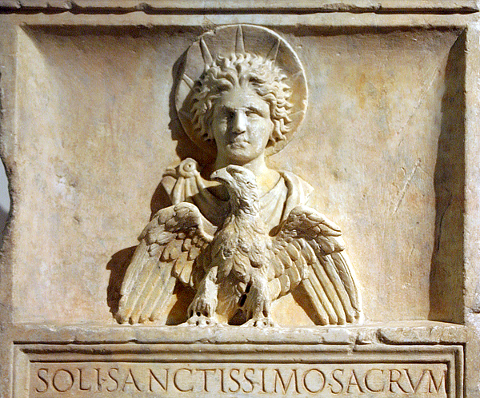
Τόσο ο ίδιος ο Μέγας Κωνσταντίνος, όσο και ο πατέρας του Κωνστάντιος, πίστευαν στον Θεό Ήλιο, μια μορφή πίστης στον ανώτερο όλων των θεών.

Slide 23
Η μητέρα του, Αγία Ελένη ήταν χριστιανή, θεωρείται σίγουρο πως άσκησε μεγάλη επιρροή στον Μέγα Κωνσταντίνο.

Slide 24
Οι συνέπειες του διατάγματος των Μεδιολάνων:
Οι χριστιανοί μπορούν να λατρεύουν ανεμπόδιστα το Θεό.
Η πίστη τους αυτή δεν τους στερεί κανένα άλλο δικαίωμα: τιμής, περιουσίας, ζωής.

Slide 25
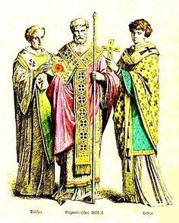
Οι ιερείς των χριστιανών αποκτούν την ίδια φορολογική ατέλεια που απολάμβαναν και οι εθνικοί ιερείς.
Η χριστιανική Εκκλησία αναγνωρίζεται νομικά ως κοινωνικός θεσμός, υπό την προστασία του Αυτοκράτορα.

Slide 26
Καθιέρωση της Κυριακής αργίας.

Slide 27
Απελευθέρωση των δούλων, επιστροφή περιουσιών που κατασχέθηκαν κατά τους διωγμούς

Slide 28
Εξανθρωπισμός του Δικαίου: κατάργηση της σταύρωσης, της πλήρους απομόνωσης των φυλακισμένων και του στιγματισμού.

Slide 29
Όλο και περισσότεροι χριστιανοί ανέρχονται στα δημόσια αξιώματα, στρατιωτικά και πολιτικά.

Slide 30
Χτίζονται μεγάλοι ναοί με εντυπωσιακές διακοσμήσεις.

Slide 31
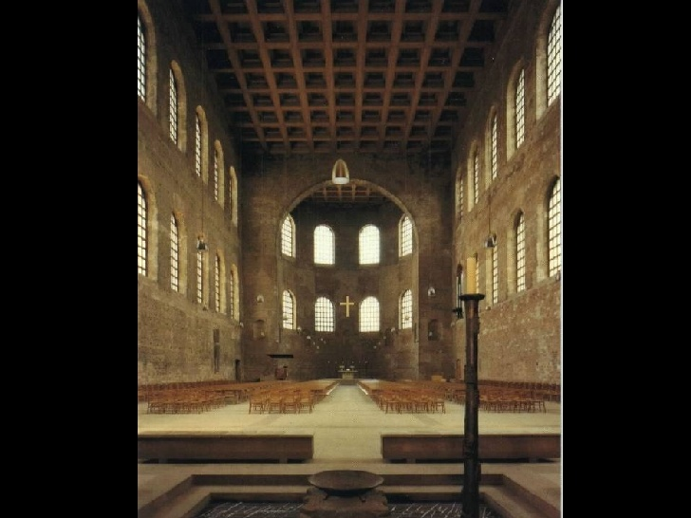
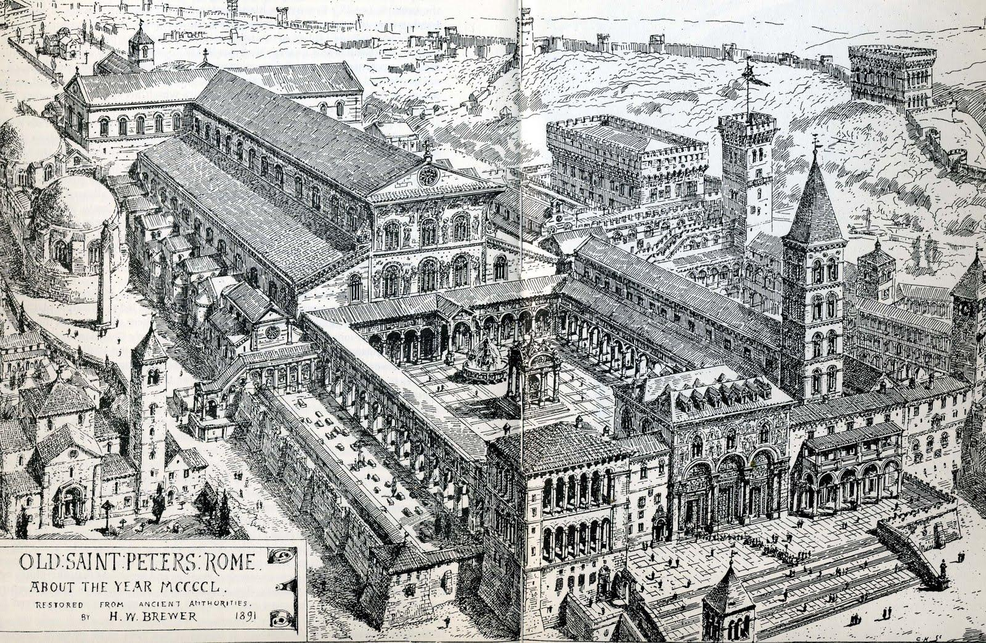

Slide 32
Δέκα χρόνια μετά τη νίκη του στη Μουλβία Γέφυρα, έχει χτιστεί στη Ρώμη η Αψίδα του Μεγάλου Κωνσταντίνου.

Slide 33
Ανάμεσα σε άλλα, απεικονίζει και τη μεγάλη του νίκη. Κατά τους εορτασμούς ο ίδιος απέφυγε να θυσιάσει στους Θεούς της Ρώμης.

Slide 34
O ίδιος ο Μέγας Κωνσταντίνος βαπτίστηκε χριστιανός στο τέλος της ζωής του, σχεδόν ετοιμοθάνατος.

Slide 35
Έγινε ο πρώτος χριστιανός Ρωμαίος Αυτοκράτορας.

Slide 36
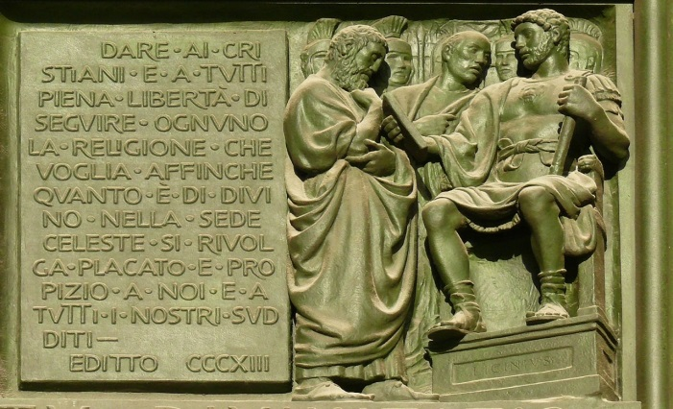
Στο παλάτι που έγινε η συνάντηση του Κωνσταντίνου και του Λικίνιου αργότερα κτίσθηκε ένας ναός για να θυμίζει το γεγονός.

Slide 37
Τα λείψανα του γιγαντιαίου αγάλματος του Μεγάλου Κωνσταντίνου στη Ρώμη.

